Slide 1
Xarakat o’zgartirgichlar

Slide 2
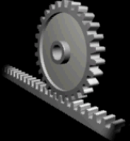
Xarakat o’zgartirgichlar Xarakat o’zgartirgichlar fanda uzatmalar deb ataladi. Xarakat o’zgartirgichning vazifasi bir ko’rinishdagi xarakatni 2 – xil ko’rinishga keltirishdan iborat. Xarakat o’zgartirgichlar sifatida reykali uzatma, vintli uzatma, zanjirli uzatma, remenli uzatmalar ishlatilishi mumkin.
Reykali uzatma
http://commons.wikimedia.org/wiki/File:Rack_and_pinion_animation.gif?uselang=ru
Reykali uzatmalar aylanma xarakatni ilgarilanma xarakatga keltirish uchun, yoki aksincha ilgarilanma xarakatni aylanma xarakatga keltirish uchun mo’ljallangan.

Slide 3
Agar tishli disk maxkamlangan bo’lsa, u holda disk aylanishi natijasida reyka ilgarilanma xarakat qiladi. Elektrodvigatel statoriga berilayotgan quvvatni qutblari almashtirilsa, reyka orqaga xarakat qiladi.
Agar reyka maxkamlangan bo’lsa, u holda reykaning chiziqli xarakati diskni aylanma xarakatga keltiradi.

Slide 4
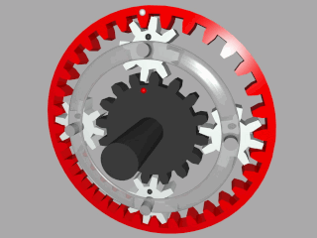
Planetar uzatma
Planetar uzatma bir aylanma xarakatni ixcham holda bir nechta aylanma xarakatlarga berish uchun ishlatiladi.
http://commons.wikimedia.org/wiki/File:Planeetwielmechanisme.gif?uselang=ru
Bu xarakat planetar deyilishiga sabab ko’rinishi quyosh sistemasida planetalar xarakatiga o’xshaydi. Bunda o’rtadagi tishli disk ergashtiruvchi disk deyiladi. Qolgan disklar ergashuvchi disklar deb ataladi. Odatda ergashtiruvchi diskga motor vali ulanadi. Ergashtiruvchi disk aylanishi xisobiga qolgan disklar xam aylanma xarakatga keladi

Slide 5
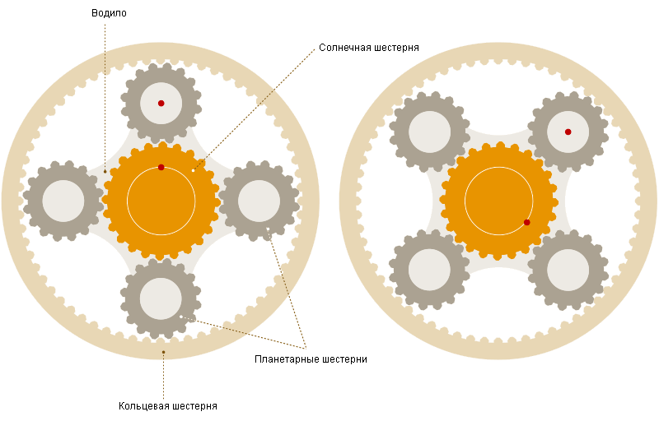
yuqori tezlikda aylanuvchi planetar uzatma
Agar mashinaga yuqori tezlik berilishi talab etilsa, u holda ergashtiruvchi disk tashqi disk yordamida aylantiriladi

Slide 6
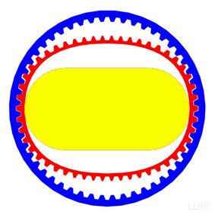
To’lqinli – tishli uzatma
To’lqinli – tishli uzatma ichki tishli disk, egiluvchan tashqi tishli disk va plastinadan tashkil topgan. Ichki tishli disk mahkamlangan bo’ladi. Plastina chiqish vali, to’lqin hosil qiluvchi kulachok – ekstsentrik yoki egiluvchan diskni ikki nuqtada chuzib turuvchi boshqa mexanizmga ulangan bo’ladi.
Тo’lqinli – tishliuzatma
http://commons.wikimedia.org/wiki/File:Harmonic_drive_animation.gif?uselang=ru
Egiluvchan disk tishlari qattiq disk tishlaridan 2taga kam.Deformatsiya to’lqinlari soni generator bo’rtiqlari soniga teng.To’lqin cho’qqisiga chiqqanda egiluvchan disk tishlari qattiq disk tishlari orasiga to’liq kiradi.To’lqin eng ichkariga kirganda egiluvchan disk tishlari qattiq disk tishlari ustiga chiqadi.

Slide 7
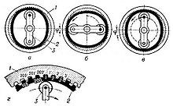
Ish tartibi. Aytaylik qattiq disk 202ta tishga ega. Egiluvchan disk 200ta tishga ega bo’lsin.To’lqin generatorida 2ta cho’qqi bo’lsin. Generator soat strelkasi bo’ylab harakatlanganda, egiluvchan tishning 1 – tishi qattiq diskni 1 – chuquriga kiradi. 2 – si 2- chuqurga kiradi.
Shu tartibda 200 – tish 200 – chuqurga kiradi. Keyingi aylanishda egiluvchan diskni 1 – tishi qattiq diskni 201 – chuquriga, 2 – tishi 202 – chuquriga kiradi, 3 - tishi 202 – chuquriga kiradi va h.o. shunday qilib to’lqin generatorining bitta to’liq aylanishida egiluvchan disk qattiq diskga nisbatan 2ta tishga siljiydi.
To’lqin uzatmalari katta aniqlik va shovqinsiz ishlash talab qilingan joylarda ishlatiladi. Masalan aviatsiya va kosmik texnikada, robot va manipulyatorlarda ishlatiladi. Foydali ish koeffitsenti 0.9 ga teng.

Slide 8


Tsilindrik tishli uzatma
Konusli – tishli uzatma
http://commons.wikimedia.org/wiki/File:Gears_animation.gif?uselang=ru
Soat mexanizmini ko’z oldingizga keltirsangiz uzatmani ish tartibi yaqqol namayon bo’ladi.
Suv dambasini ochib – yopuvchi mexanizmi (затворплотини) misolida ko’rsatilgan.
Gorizontal harakatni vertical harakatga yoki vertical harakatni gorizontal harakatga o’zgartirish uchun ishlatiladi.

Slide 9
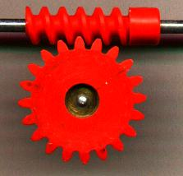
Chervyakli uzatma
Gaz kaliti (газовыйключ) tishlari orasini kengaytirish yoki toraytirishda ishlatilishi mumkin.Chervyak aylantirilganda harakat diskga uzatiladi.

Slide 10
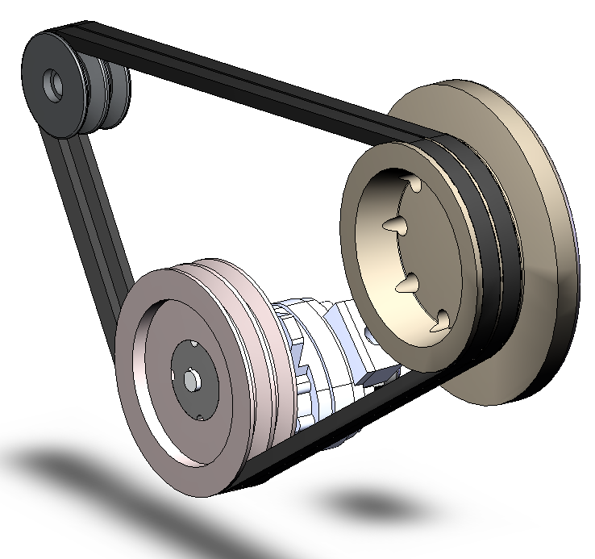
Tasmali uzatma
Avtomobil motori misolida ko’rish mumkin.Bitta diskni harakatini bir yoki bir nechta disklarga uzatiladi.

Slide 11
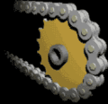
Zanjirli uzatma
Velosiped misolida ko’rish mumkin. Tepkilar yordamida disk aylanma harakatga keladi.
http://commons.wikimedia.org/wiki/File:Chain.gif?uselang=ru

Slide 12

Gipoid uzatma
Gorizontal harakatni vertical harakatga yoki vertical harakatni gorizontal harakatga o’zgartirish uchun ishlatiladi.

